Slide 1
“移远杯”课程培训
片上外设工作原理及应用
陈驰-软件一部

Slide 2

学习目标
了解公司的发展历程
认同公司的使命、愿景、核心价值观、经营理念
能阐述至少1个符合移远企业文化的案例
说明：时间安排、课堂纪律、教材教具
记忆：片上外设资源、应用场景
理解：片上外设工作原理
应用：按键扫描、呼吸灯控制、温湿度传感器读取、光敏电阻数据读取
说明：时间安排、课堂纪律、教材教具

Slide 3
第一章 GPIO及外部中断原理与应用
第二章 UART原理与应用
第三章 IIC原理与应用
第四章 SPI原理与应用
第五章 PWM原理与应用
第六章 ADC原理与应用

Slide 4
PWM工作原理
01
Part One
概念、拓扑结构、工作模式、时序图

Slide 5
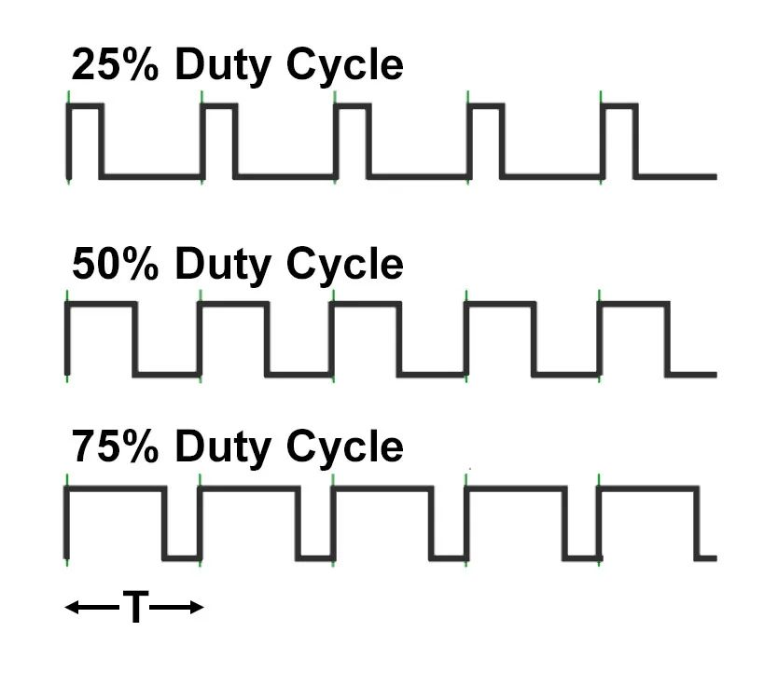
PWM的概念
PWM：
Pulse Width Modulation，脉冲宽度调制。
作用：
将物理世界的模拟信号，在固定频率的调制信号的作用下，分散成离散的脉冲数字信号，通过变换脉冲持续时间占调制信号周期时间的百分比，来等效本周期内的模拟信号的有效值。
PWM周期/频率：
即调制信号的周期或频率。
PWM占空比：
PWM波形一个周期内，脉冲持续时间占周期时间的百分比。

Slide 6
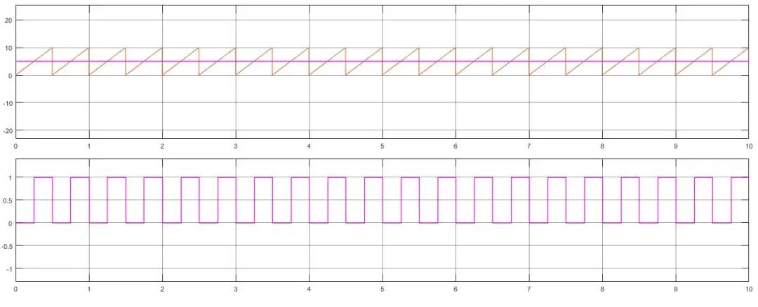
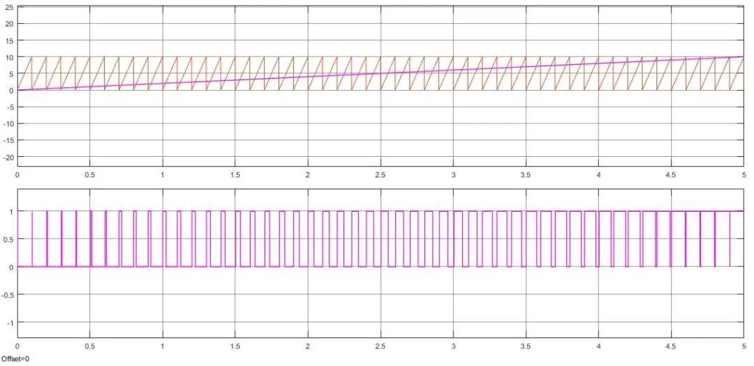
PWM调制的原理
如右上图所示，以橙色的锯齿波作为载波信号，幅值为10。
现期望输出等效于图中所示的粉色水平调制信号的PWM波。
在每个周期内，粉色水平直线的均值相对于满幅值10的比例为50%，每个周期内输出占空比为50%的方波即可。
如右下图所示，以橙色的锯齿波作为载波信号，幅值为10。
现期望输出等效于图中所示的粉色上升调制信号的PWM波。
在粉色曲线的最左端一个周期内，其均值相对于满幅值10的比例几乎为0%，即PWM第一个周期的占空比很小；最右端一个周期内，其均值相对于满幅值10的比例几乎为100%，即PWM最后一个周期的占空比接近100%。整个过程中，随着曲线的上升，占空比不断增大。
PWM的频率就是载波信号的频率。

Slide 7
PWM的应用
02
Part Two
应用场景、呼吸灯控制实验

Slide 8

PWM应用场景
---------------------------------------------------------------------------
L
M
S
C
LED控制
电机调速
舵机
充电桩
如LED闪烁频率、呼吸灯
电机转速的PID闭环控制算法
转向控制
充电功率的调节

Slide 9
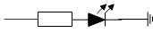
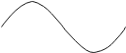
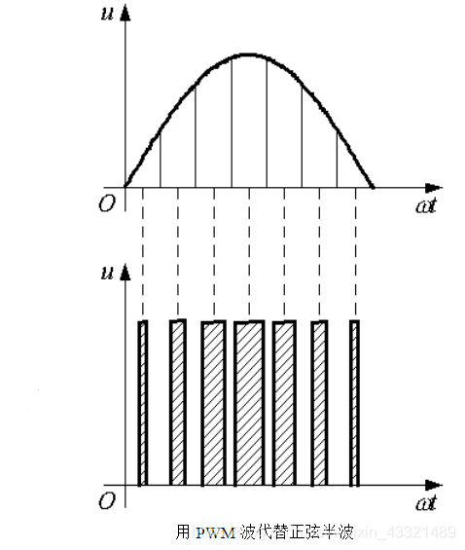
PWM做呼吸灯控制
右图是LED的简易控制电路，现欲控制LED的亮度按照下方的半波正弦波进行变化，实现呼吸灯的效果。
思考：
若直接在电阻的左端施加一个周期性的半波正弦信号是否可以？
答案：×
为什么：
因为LED灯需要满足导通电压条件后才能被点亮。在正弦波变化的过程中，电压值低于LED导通电压时，是不会点亮的。
如何实现：
根据冲量等效原理，可以把一个半波正弦信号划分为宽度相等的N份；
对应的，每一份用一个与正弦波峰值相等的矩形来代替；
矩形的面积与对应的切片部分的面积相等；
每一个矩形脉冲作用在电阻左端，与对应正弦切片作用在电阻左端（假设此时LED有电即可发光）效果一致，一系列脉冲作用后的效果就是一个完整半波正弦信号作用的效果；
这样一系列周期一致、宽度不同的矩形脉冲就组成了呼吸灯控制的PWM波形
LED导通电压

Slide 10
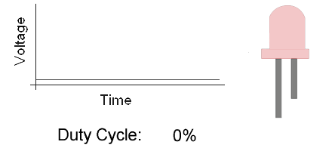
PWM实验——呼吸灯控制
from misc import PWM
from utime import sleep_ms
PWM_CHANNEL = PWM.PWM0
PWM_FREQ_Hz = 50
pwm_duty = 100
cycleTime = 1000 // PWM_FREQ_Hz
while True:
highTime = cycleTime * pwm_duty // 100
pwm = PWM(PWM_CHANNEL, PWM.ABOVE_MS, highTime, cycleTime)
pwm.open()
if pwm_duty >= 100:
pwm_duty_change_step = -10
if pwm_duty <= 0:
pwm_duty_change_step = 10
pwm_duty += pwm_duty_change_step
sleep_ms(100)

Slide 11
课程总结
PWM的概念：含义、作用、周期、占空比
PWM的调制原理
PWM如何实现对LED的呼吸效果控制

Slide 12
课程答疑
Q&A

